Slide 1
Katselmointi 1
Kata Eho, Reetta Ketola, Heejeong Han
22.2.2024

Slide 2
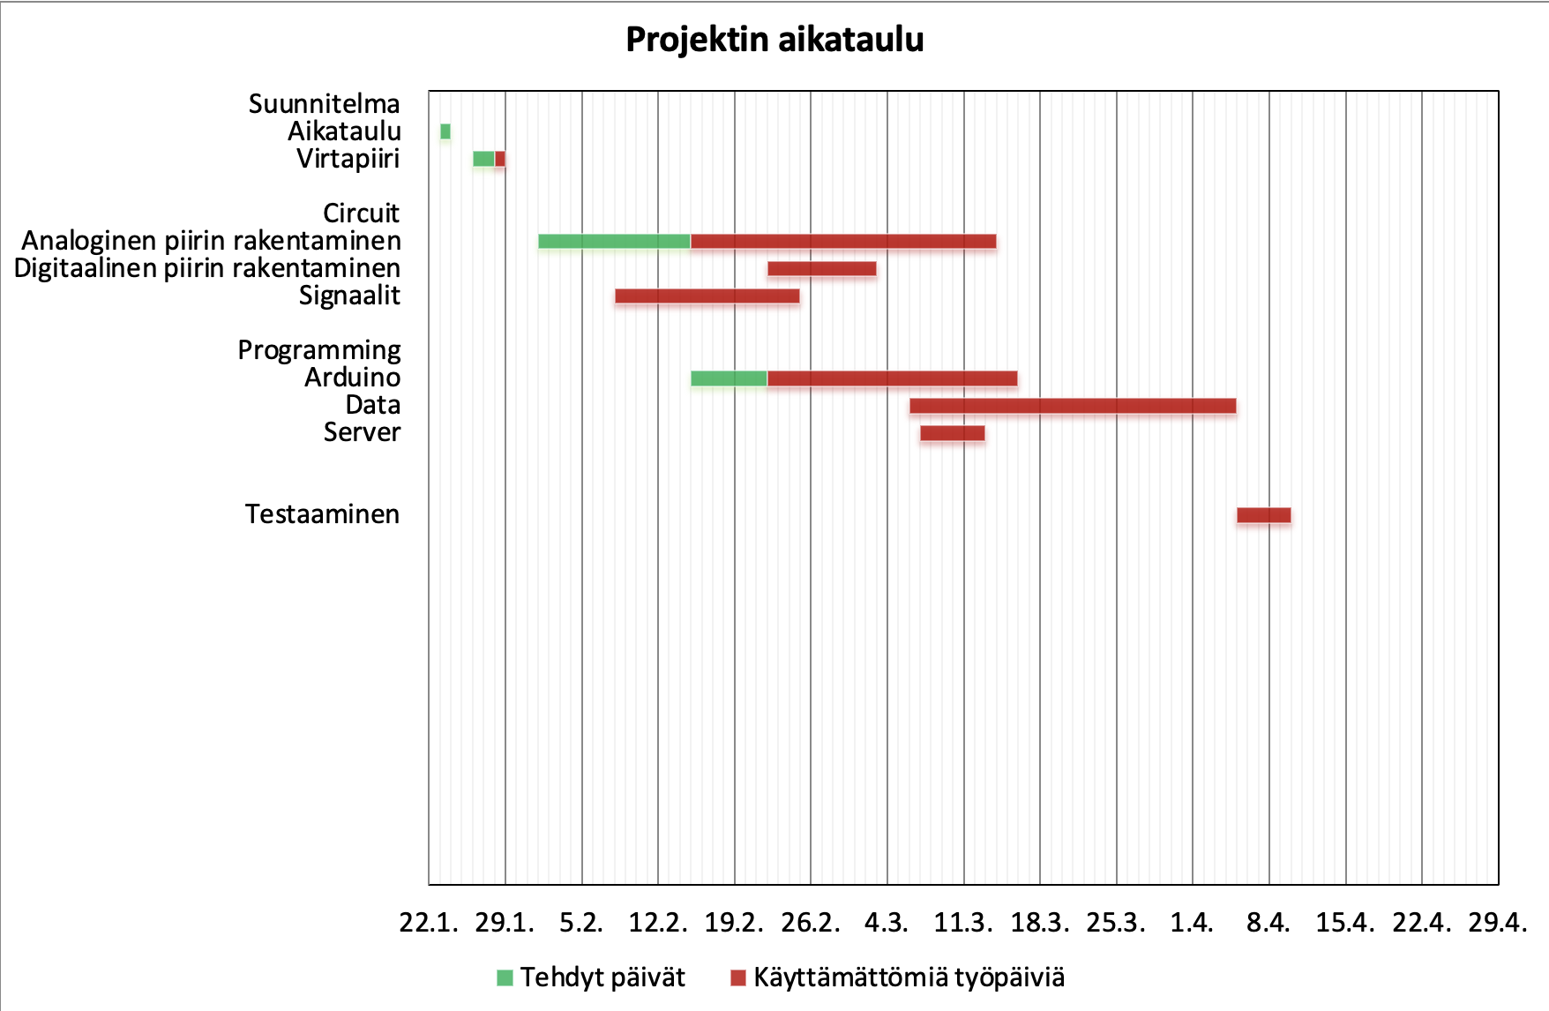

Slide 3
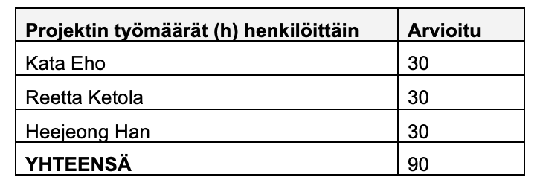
Työmääräarviointi
Projektinjohtaja (Kata Eho)
Projektin edistyminen
Virtapiiri insinööri (Reetta Ketola)
Virtapiirin suunnittelu, rakentaminen ja testaus
Johtava ohjelmoija
Arduino, palvelimen ja tietokannnan ohjelmointi
Front-end suunnittelu

Slide 4
Nykyinen tilanne
Aikataulu suunniteltu
Valoisuuden analogien piiri rakennettu - simulointi tehty
Arduino koodien pohja

Slide 5
Seuraava työvaihe
Arduino LCD näytön kytkentäminen
Arduino koodaus
Ilman kosteuden digitaalinen piirin rakentaminen

Slide 6
Muutokset
Aikataulu
Digitaalinen piirin aloitus 15.2 -> 7.3

